Slide 1
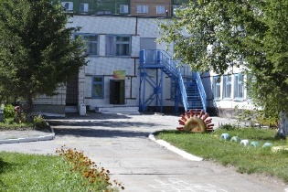
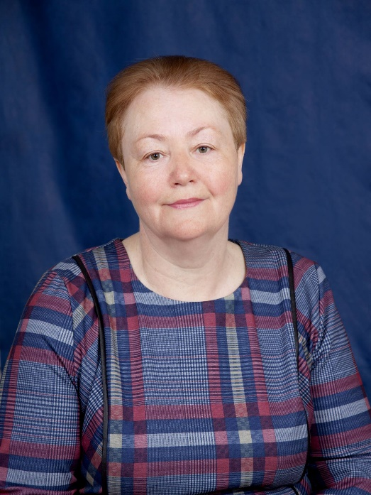
Муниципальное казенное дошкольное образовательное учреждение Искитимского района Новосибирской области детский сад комбинированного вида «Красная шапочка» р. п. Линево Подготовительная группа «Белоснежка» Сторожкова Людмила Федоровна Воспитатель первой категории 2024 – 2025 гг.

Slide 2
Краткая характеристика группы. В группе «Белоснежка» 14 детей. Из них 8 мальчиков и 6 девочек. Возраст детей от 6 до 7 лет. Атмосфера в детском коллективе доброжелательная и позитивная. Конфликты между детьми не возникают. Посещаемость в группе высокая.

Slide 3
Деятельность педагога. В течении года велась целенаправленная работа по теме «Экологическое воспитание как средство познавательного развития дошкольника». Цель профессиональной деятельности в соответствии с выбранной темой: создание благоприятных условий для познавательного развития дошкольников средствами экологического воспитания. Задачи профессиональной деятельности: 1. формирование познавательных, практических и творческих умений экологического характера у детей дошкольного возраста, 2. развитие познавательной активности через экспериментирование в уголке природы, 3. развитие положительных нравственных качеств, побуждающих детей к соблюдению норм поведения в природе, обществе, 4. воспитание этических и эстетических чувств, развитие эмоций средствами природы, формирование системы экологических знаний и представлений у всех участников экологического процесса. 5. развитие предметно-пространственной развивающей среды, ориентированной на развитие активности ребенка по освоению экологических знаний, нравственно-ценностного отношения к природе, обогащения опыта экологической деятельности.

Slide 4
Изучая большое количество методической литературы, пришла к выводу, что правильно организованное, систематически осуществляемое экологическое воспитание оказывает интенсивное и благоприятное влияние на ум, чувства и волю дошкольника. Мир природы таит в себе большие возможности для всестороннего развития детей. Федеральный государственный образовательный стандарт дошкольного образования предполагает деятельностный подход к определению содержания и организации образовательного процесса детей дошкольного возраста. Экологическое образование дошкольников можно осуществлять по всем образовательным областям, содержание образовательной области «Социально-коммуникативное развитие» направлено усвоение норм и ценностей, принятых в обществе; развитие эмоциональной отзывчивости, сопереживания, в том числе и по отношению к природным объектам; на формирование основ безопасного поведения в быту, социуме, природе. Содержание образовательной области «Познание» направлено на формирование первичных представлениях об объектах окружающего мира, о планете Земля как общем доме людей, об особенностях ее природы, многообразии стран и народов; расширение кругозора детей Содержание образовательной области «Речевое развитие» предполагает знакомство с детской литературой, в том числе и с природоведческой. Образовательная область «Художественно-эстетическое развитие» предполагает становление предпосылок ценностно-смыслового восприятия и понимания мира природы; формирование эстетического отношения к окружающему миру в целом. Образовательная область «Физическое развитие» направлена на становление ценностей здорового образа жизни у дошкольников. Экологизация развивающей предметной среды в образовательных учреждениях должна способствовать реализации всех компонентов его содержания: познавательного, нравственно-ценностного и деятельностного. Этим объясняется актуальность выбранной темы.

Slide 5
Участие в разработке программно-методического сопровождения образовательного процесса: Работая по теме «Экологическое воспитание как средство познавательного развития дошкольника» принимала участие и разработала следующий комплекс мероприятий: 1. Являюсь членом рабочей группы по разработке ОП ДО. 2. Являюсь соавтором разработанных и реализованных рабочих программ в каждой возрастной группе, соответствующих требованиям ФГОС. Материал предоставлен на сайте детского сада https://shapochka-linevo.ru/ 3. Собрала картотеку дидактических игр по экологическому воспитанию детей старшего дошкольного возраста; 4. Разработала «Индивидуальные карты образовательной области «Экологическое воспитание»; 5. Разработала анкеты для родителей по выявлению интереса у старших дошкольников к экологическому воспитанию; 6. Разработала перспективный план работы с родителями по теме «Экологическое воспитание дошкольников»; 7. Разработала и подготовила презентацию на тему «Экологическое воспитание в подготовительной группе»; 8. Разработала и подготовила презентацию на тему «Осторожно, клещи!»; 9. Принимала участие в акции «Синичкин день»; 10. Разработала и использую календарно - тематическое планирование по темам; 11. Провела тематическое мероприятие «Царица погода»;

Slide 6
Основные направления моей работы – это формирование предметно-развивающей среды, взаимодействие и сотворчество с детьми и родителями. Развивающая предметно-пространственная среда должна обеспечивать максимальную реализацию образовательного потенциала пространства и материалов. Работая над развитием предметной среды я стремлюсь сделать ее максимально насыщенной, полифункциональной, доступной и безопасной. Согласно этим требованиям в группе оформлен уголок природы, который знакомит детей с комнатными растениями, дикими и домашними животными, проводятся наблюдения за погодой и многое другое. Большую роль в экологическом образовании дошкольников играет практическая, исследовательская деятельность. Для этого оформлен уголок экспериментирования с набором материалов для опытов, картотекой дидактических игр и прогулок. При взаимодействии с детьми использую различные формы работы. Но особое место занимает экспериментирование - в каждом опыте раскрывается причина наблюдаемого явления, дети подводятся к определенным суждениям и умозаключениям. Во время опытов уточняются знания о свойствах и качествах объектов природы (о свойствах снега, воды, растений). Опыты способствуют формированию у детей познавательного интереса к природе, развивают наблюдательность, мыслительную деятельность. Большую помощь в работе по экологии приносят книги. Это сказки Сутеева о растениях и животных, рассказы В. Бианки и М. Пришвина, стихи русских поэтов об осени.

Slide 7
В течении года в подготовительной группе были проведены мероприятия с детьми согласно годовому тематическому плану: 1. Вечера загадок по темам: «Животные», «Что это за птица?», «Зимняя сказка»; 2. Викторины «Животные», «Знатоки птиц»; 3. Успешно прошли тематические дни: «День земли», «День птиц»; 4. Акции: «Кладовая природы», «Нам нужен чистый воздух»; 5. Праздники. Традиции. «Осенины», празднование Дня Победы.

Slide 8
В нашем дошкольном учреждении экологические акции проходят в течение всего учебного года. В ходе акций дошкольники получают природоведческие знания, формируют навыки экологической культуры, активную жизненную позицию. Акции служат хорошей экологической пропагандой среди родительской общественности. Дети видят отношение родителей, организацию мероприятия и сами в ней участвуют. В группе реализованы акции «Добрая зима для птиц» (подкормка зимующих птиц), «Ёлочка - зелёная иголочка», «Закрывай покрепче кран, чтоб не вытек океан!» (22 марта - Международный день воды»), «Украсим планету цветами» (начало акции в апреле, в праздник «День земли», когда дети сеют семена цветов). В процессе формирования познавательных и практических умений экологического характера я использую разнообразные формы и методы работы. Одной из эффективных форм работы с детьми старшего дошкольного возраста являются природоохраняемые акции – социально значимые мероприятия, направленные на сохранение объектов природы. Дети дошкольного возраста могут принимать участие в таких акциях, которые им интересны и понятны, затрагивают их интересы. Для этого я проводила беседы, занятия, игры по экологическому воспитанию, просмотр видеофильмов, чтение художественной литературы, придумывала совместно с детьми экологические сказки, проводили экскурсии, организовывали поисково-исследовательскую деятельность, проводили опыты, изготовляли экологические плакаты. В сентябре стартовала акция «Кладовая природы», результатом которой стало изготовление плаката «Правила поведения в лесу». В октябре – акция «Нам нужен чистый воздух», результатом которой стало создание плаката «Сохраним воздух чистым!». Проведенная с нашими детьми работа по экологическим акциям принесла хорошие результаты: выходя на улицу дети стали задумываться о том, чтобы не растоптать муравейник или цветок. В мае в нашей группе «Белоснежка» прошло очень интересное и полезное занятие на тему «Осторожно – клещи!». Дети познакомились с этими маленькими существами и узнали, как можно защитить себя от их укусов. Ребята узнали, как выглядят клещи, где они обитают, какие виды клещей бывают. Затем обсудили, почему важно осторожно обращаться с природой и как избежать контакта с клещами. Ребята задавали много вопросов и были очень заинтересованы. Также рассмотрели правила, которые помогут избежать укусов клещей. Это важная информация, которая помогает нам сохранить здоровье и безопасность на прогулках. Занятие было интересным и полезным. Дети узнали много нового и теперь знают, как защитить себя от клещей. В конце занятия ребята нарисовали плакаты на тему «Осторожно – клещи!». С ходом занятия и фотоотчетом можно ознакомиться по ссылке https://vk.com/wall-211107584_1039

Slide 9
В ходе проведенных мероприятий были получены положительные результаты: 1. Положительная динамика в успехах воспитанников, с которыми проводилась индивидуальная работа по образовательным областям; 2. Родители активно принимали участие в жизни группы и детского сада. Работа с родителями велась непрерывно, большое внимание уделялось совместной деятельности детей и взрослых (природоохранным акциям, развлечениям, выставкам). Такие формы работы дают возможность родителям ближе узнать своих детей.

Slide 10
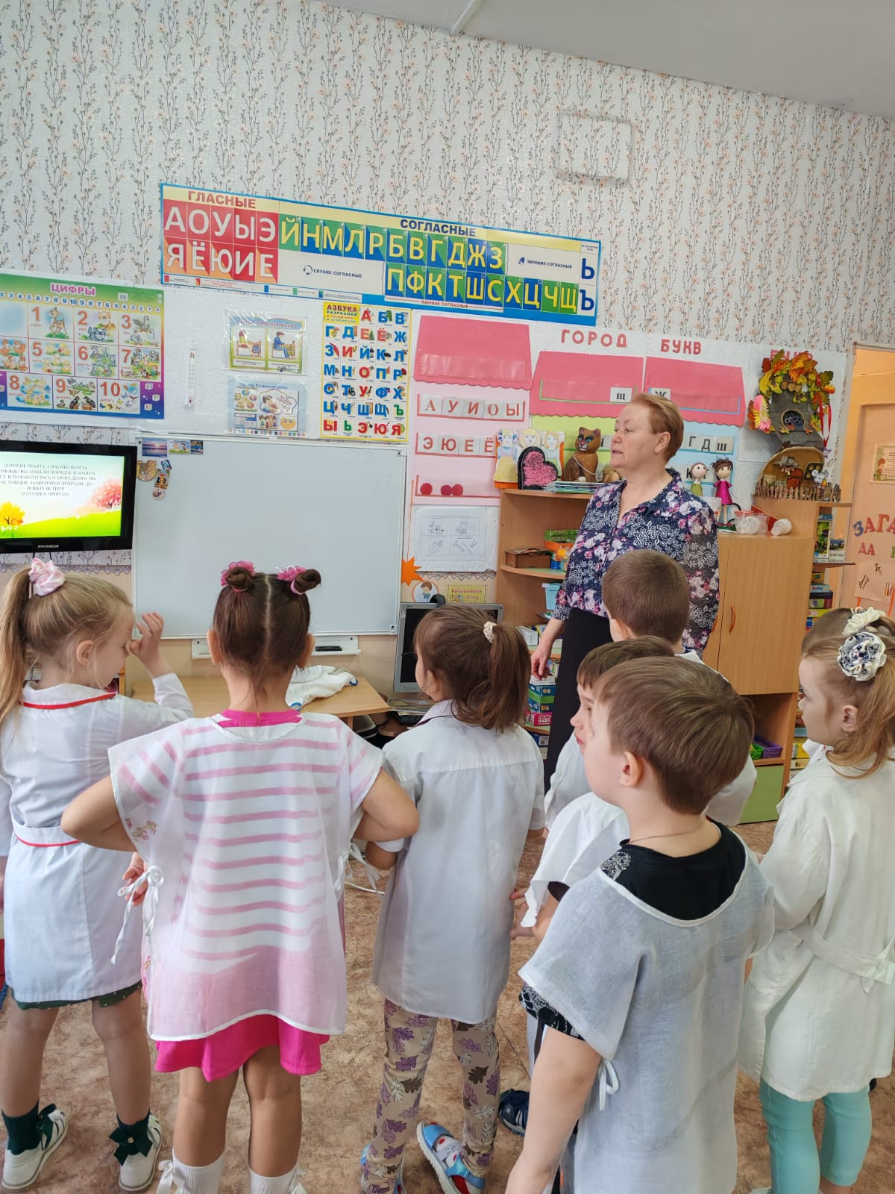
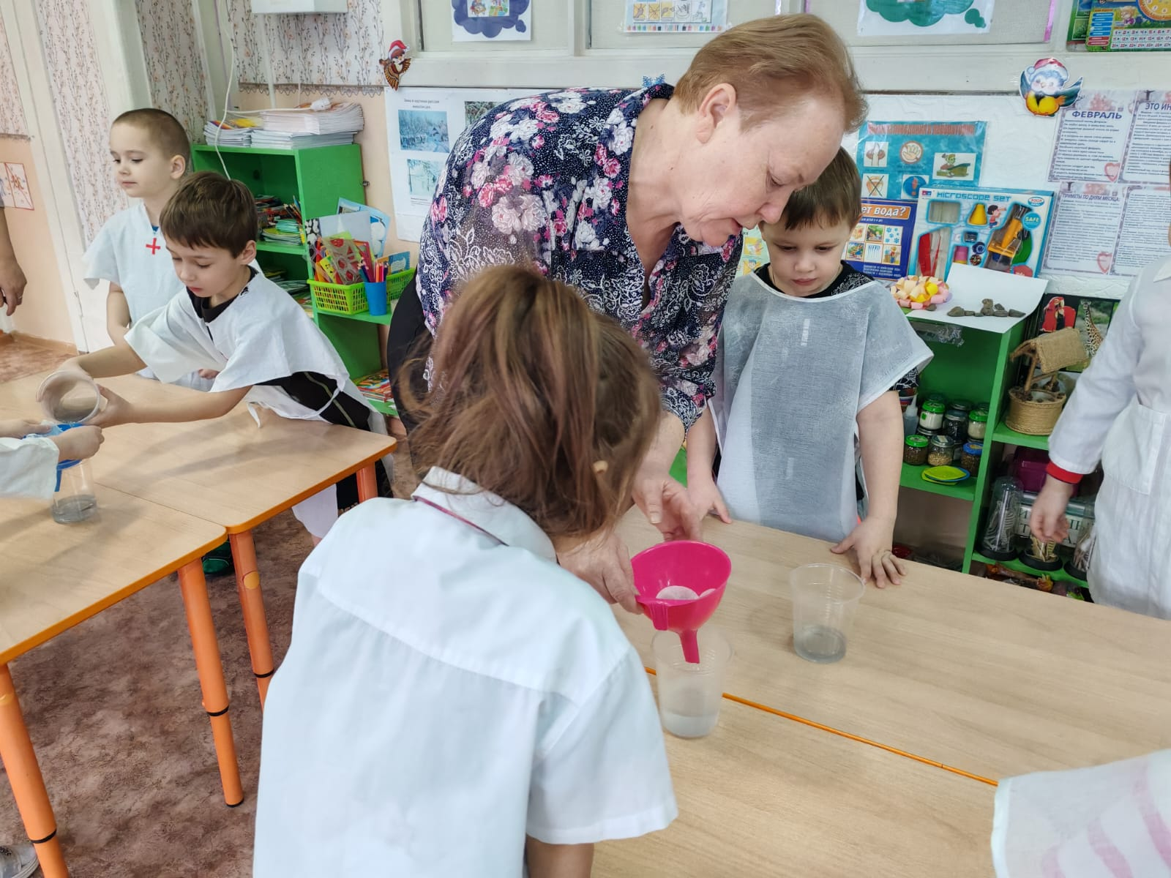
Экспериментирование

Slide 11
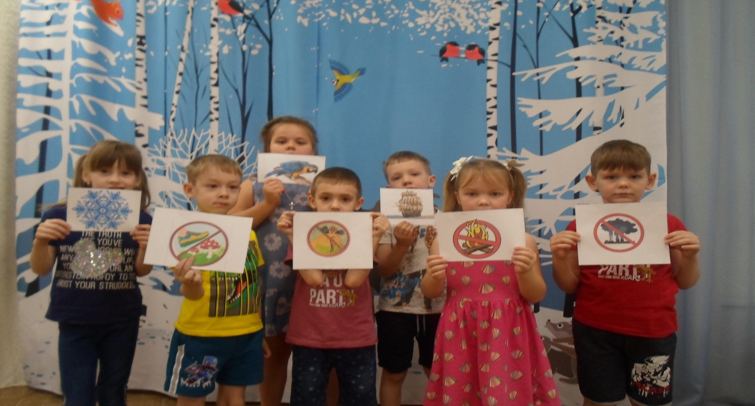
Акция «Кладовая природы»

Slide 12
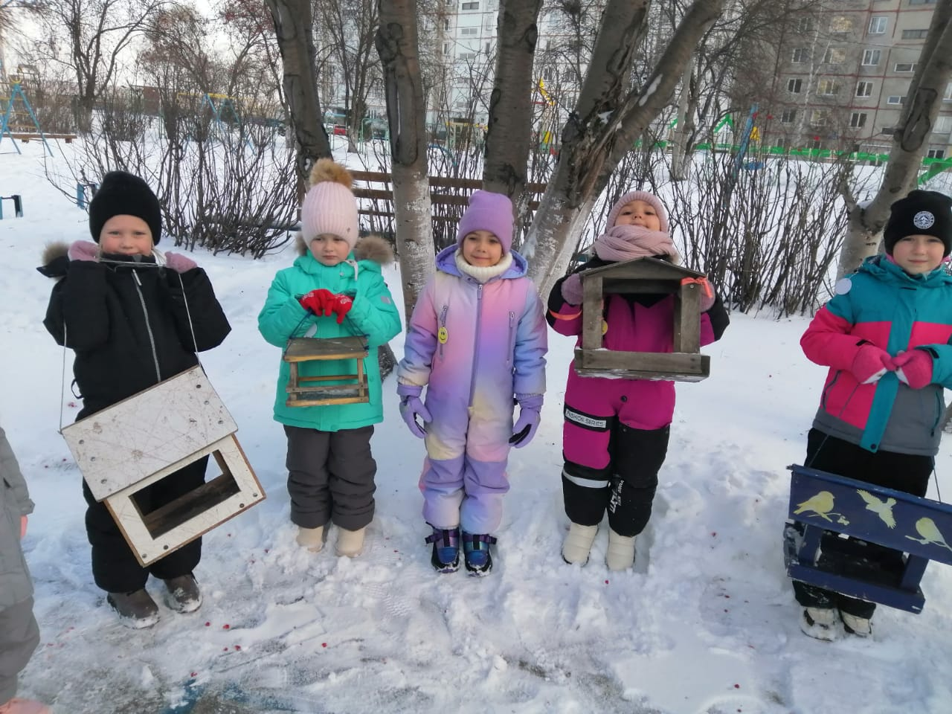
Акция «Кормушка для птиц»

Slide 13
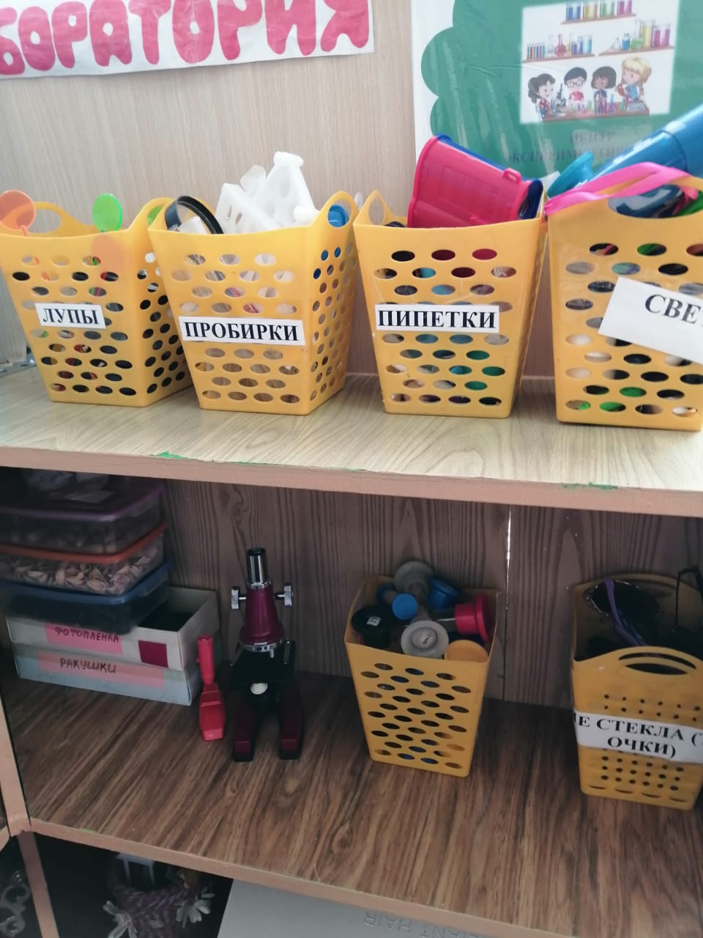
Центр экспериментирования

Slide 14
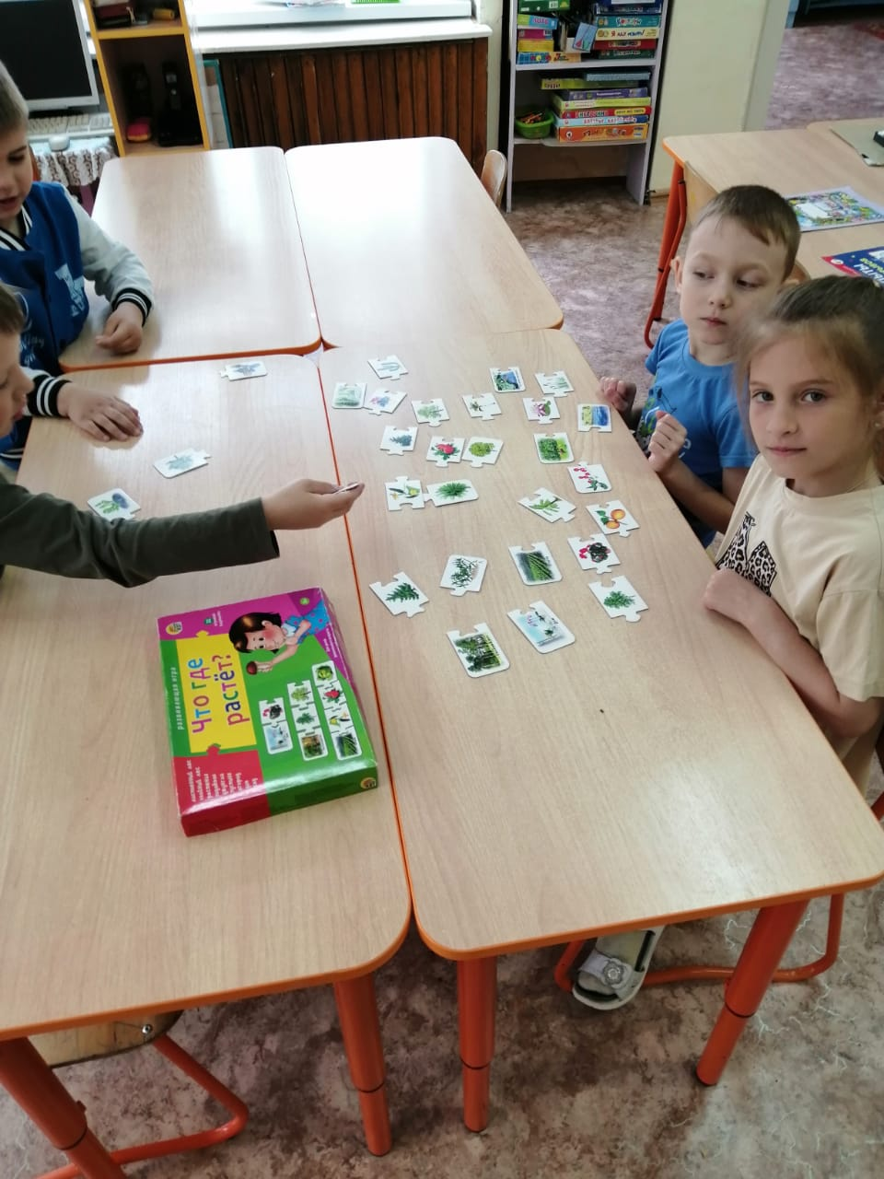
Дидактическая игра «Что где растет?»

Slide 15
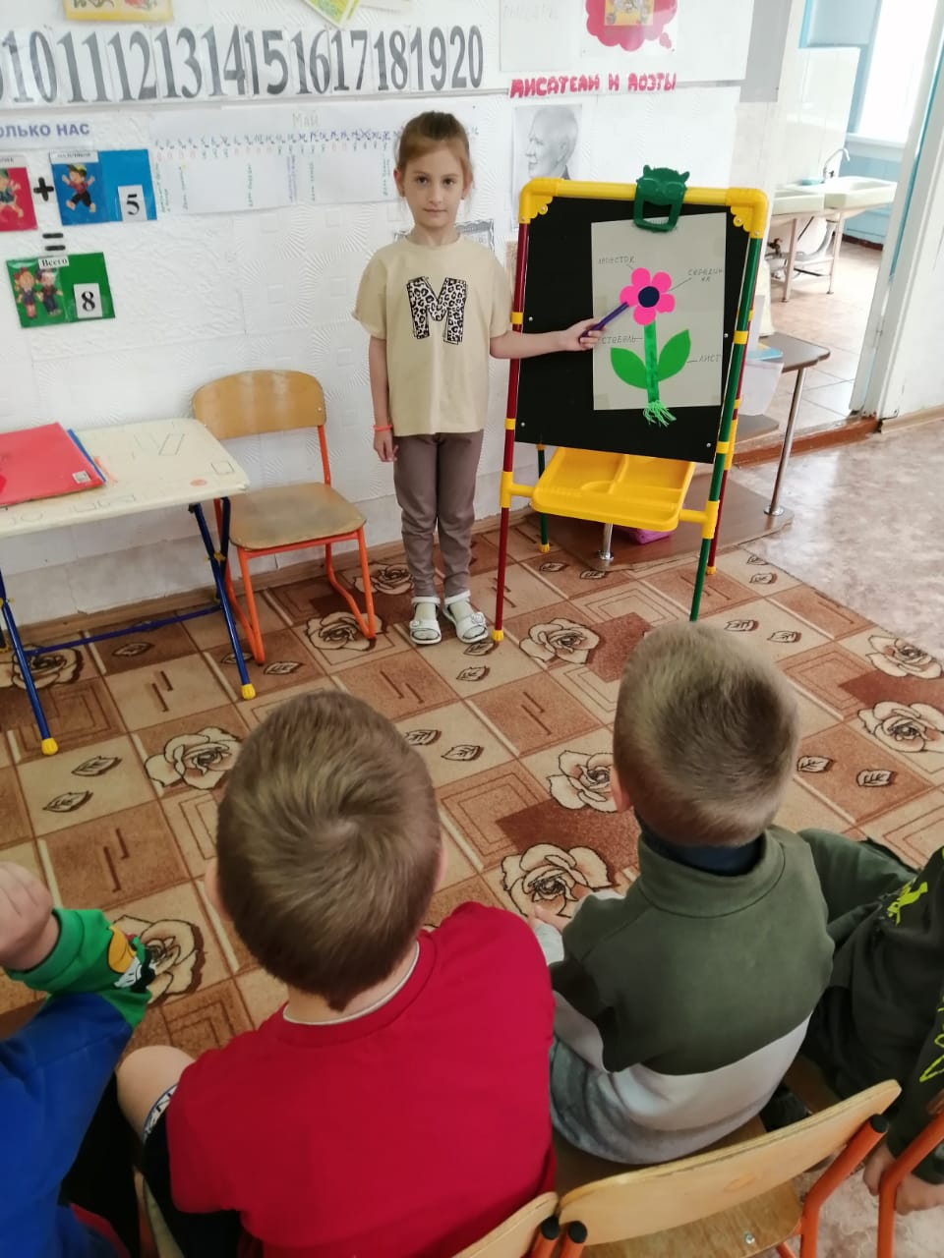
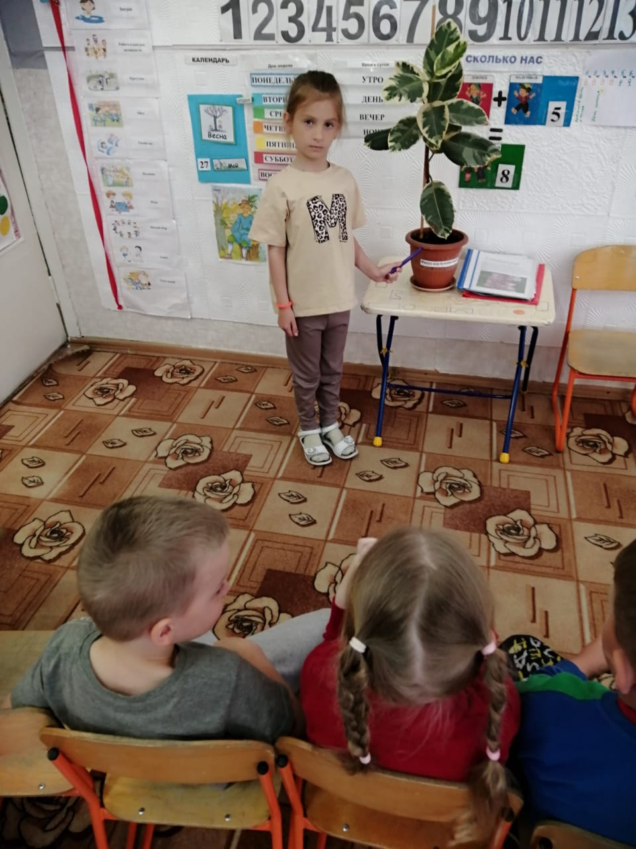
Экологическое занятие по теме «Полевые цветы»

Slide 16
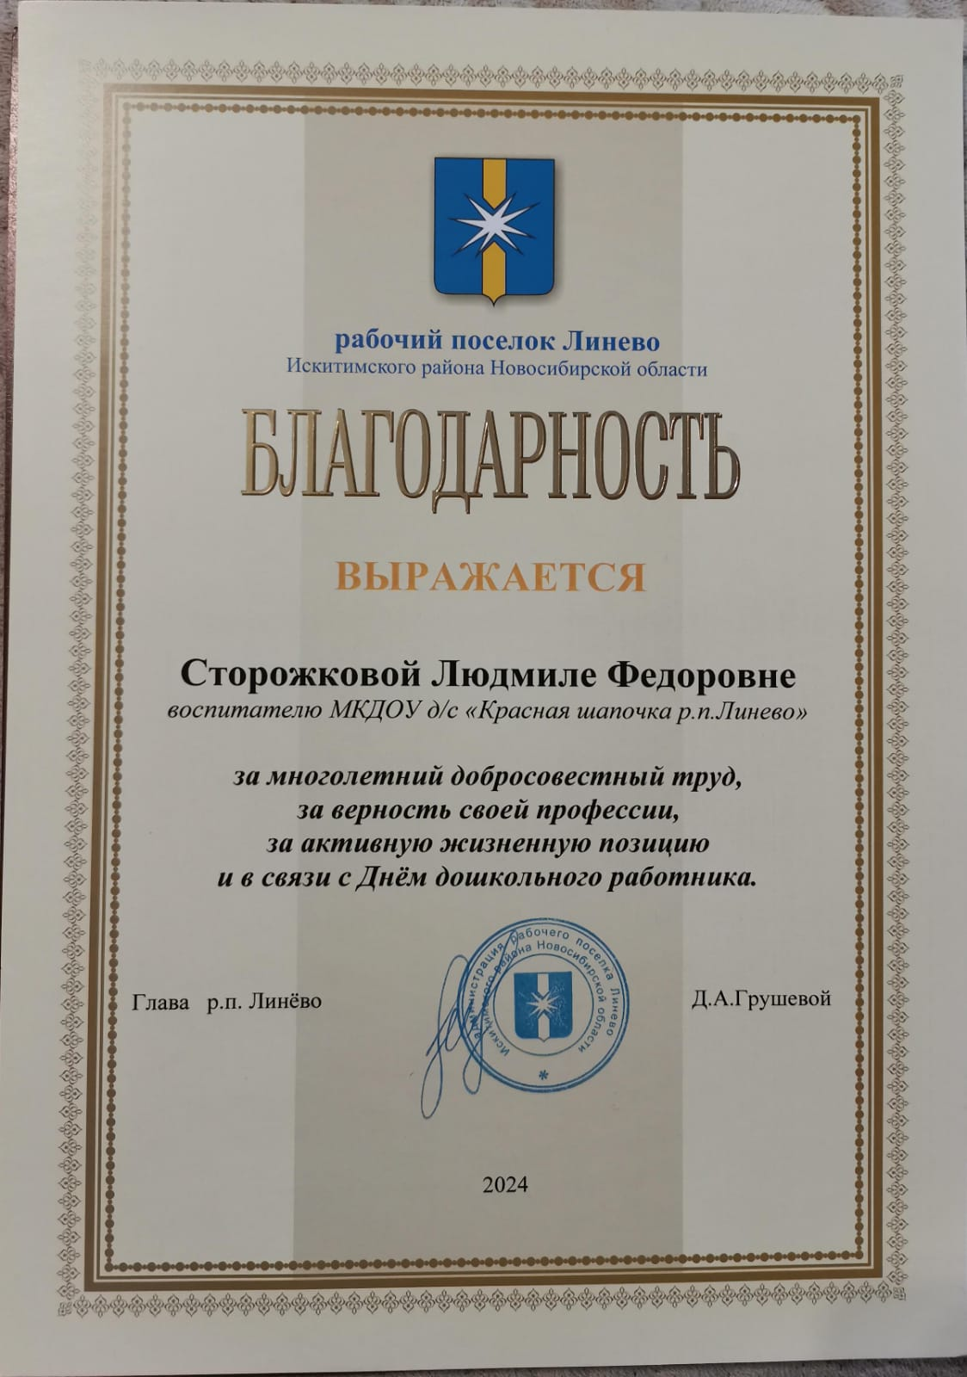
Грамоты, дипломы, сертификаты

Slide 17
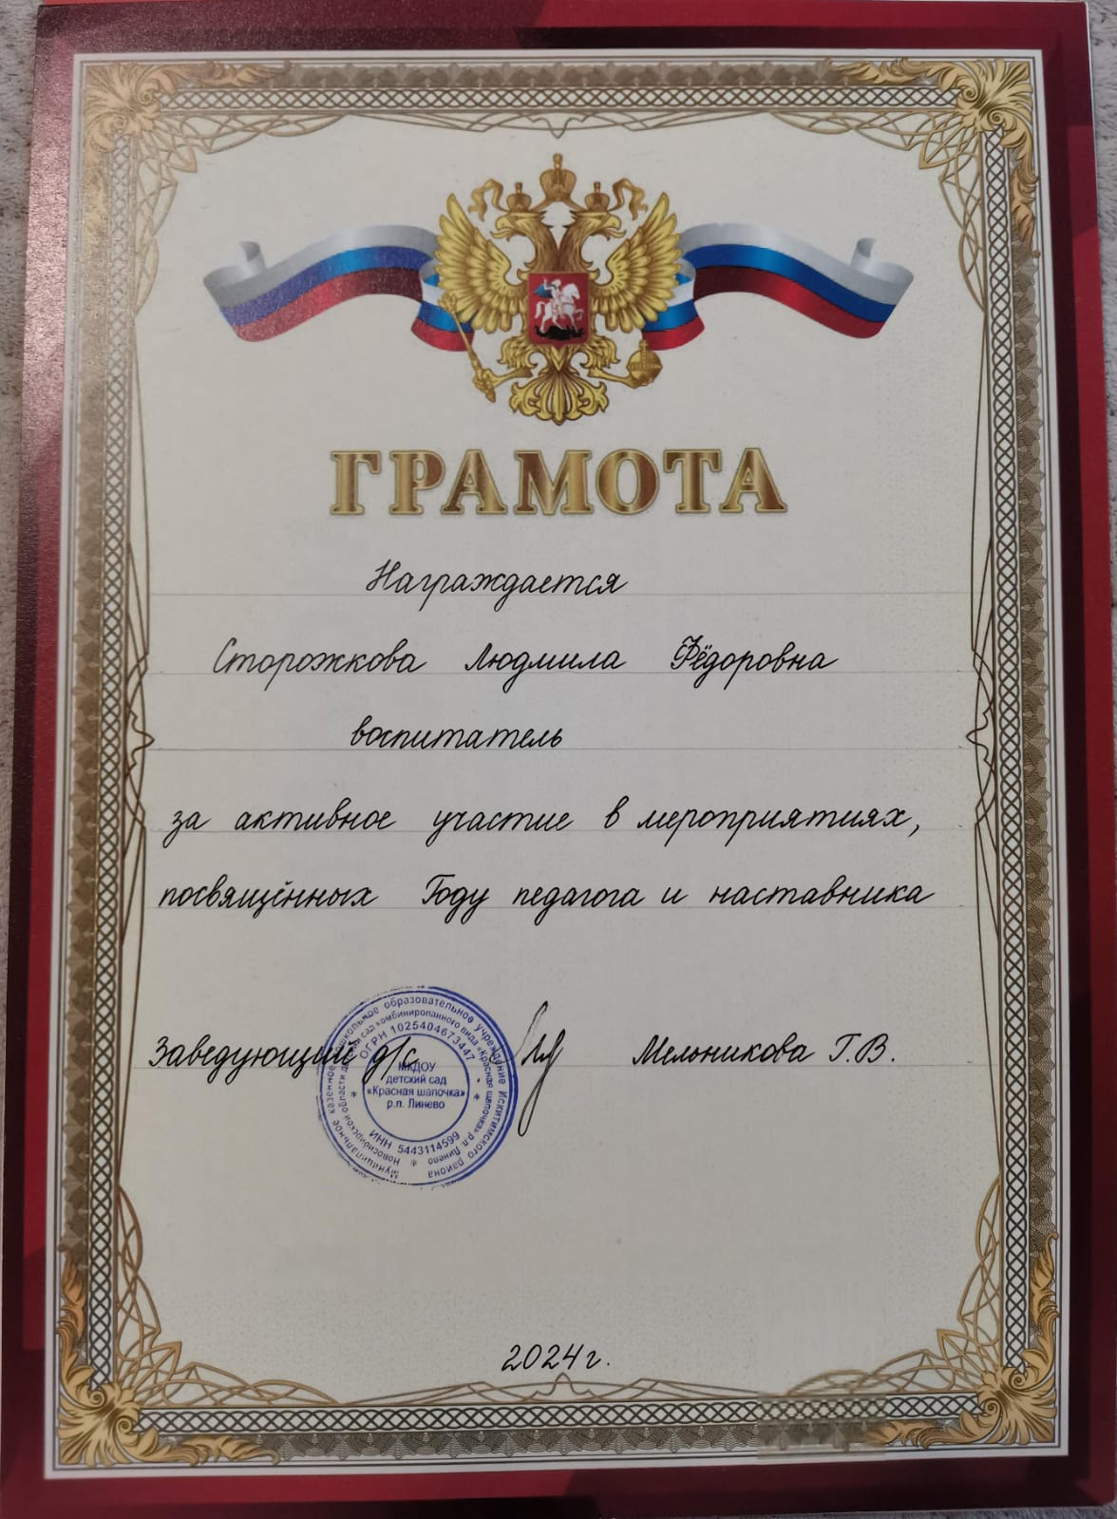

Slide 18
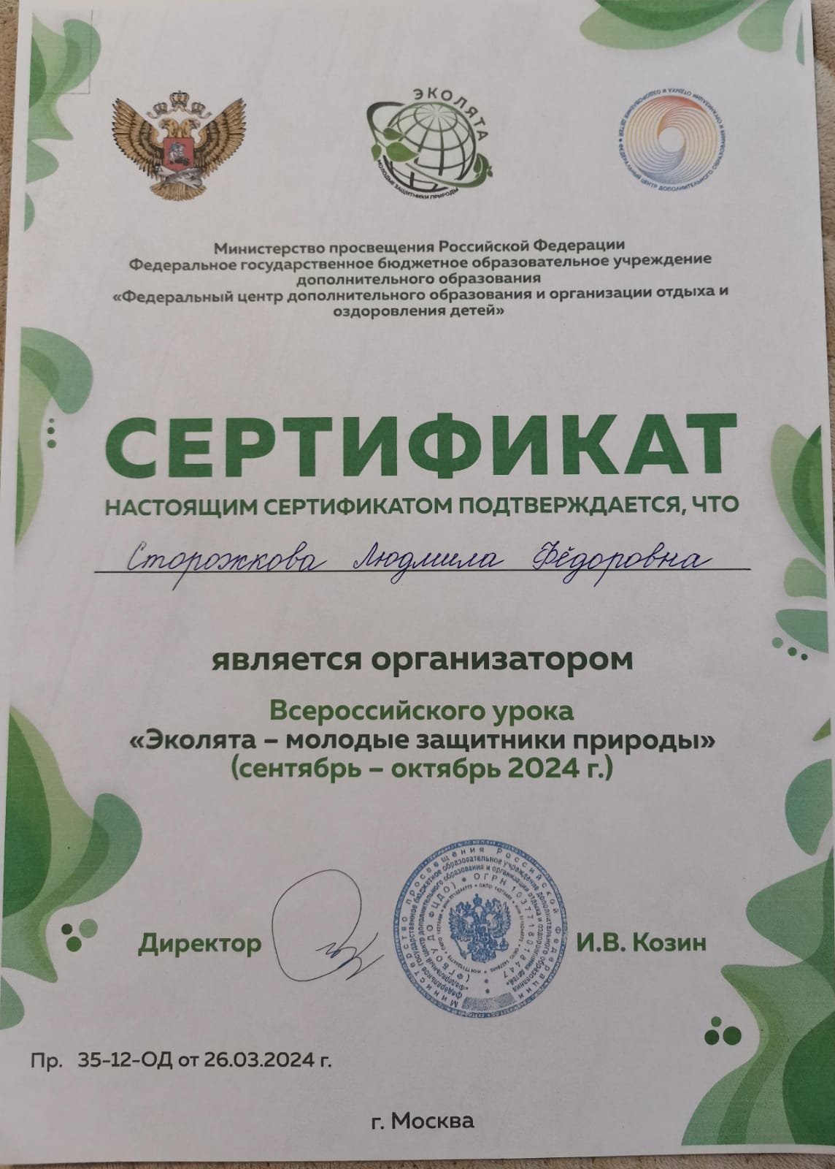

Slide 19
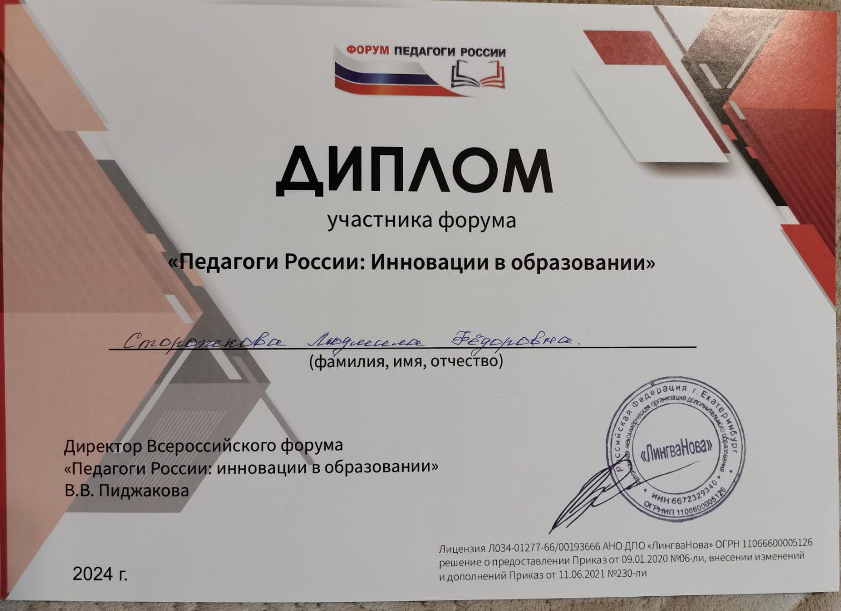

Slide 20
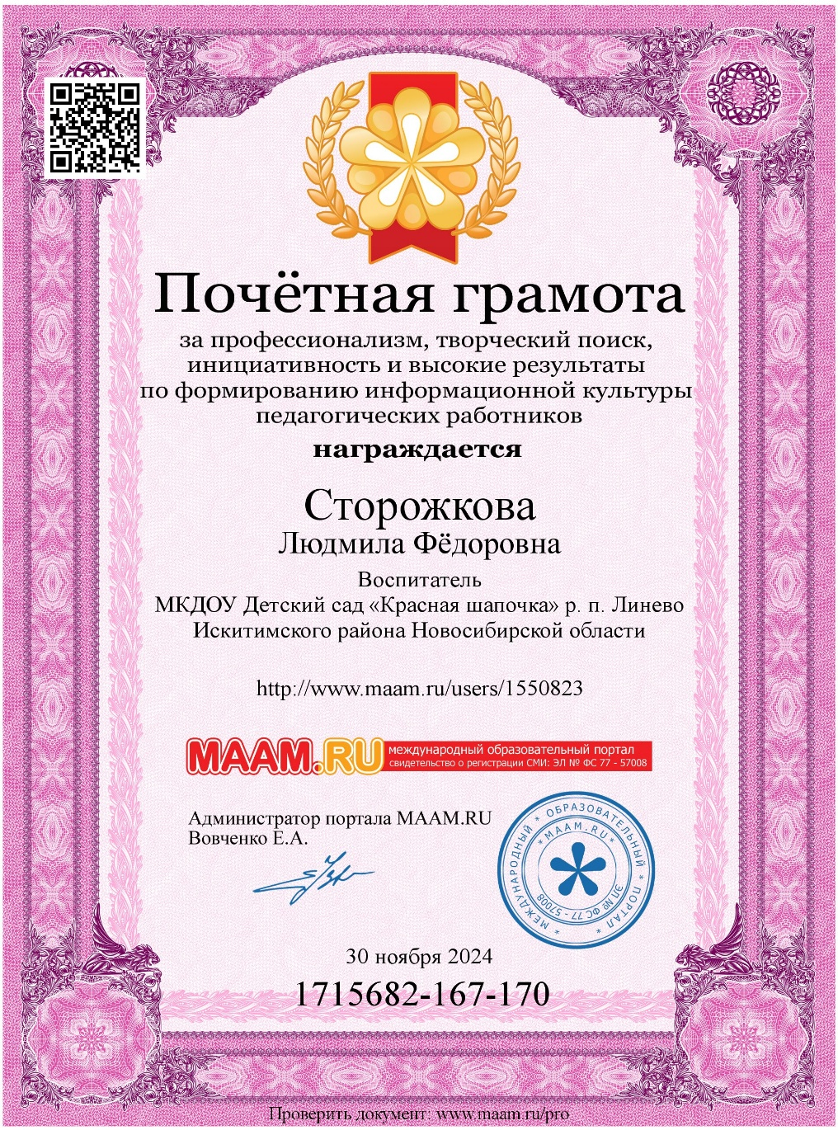

Slide 21
-

Slide 22
-

Slide 23
-

Slide 24
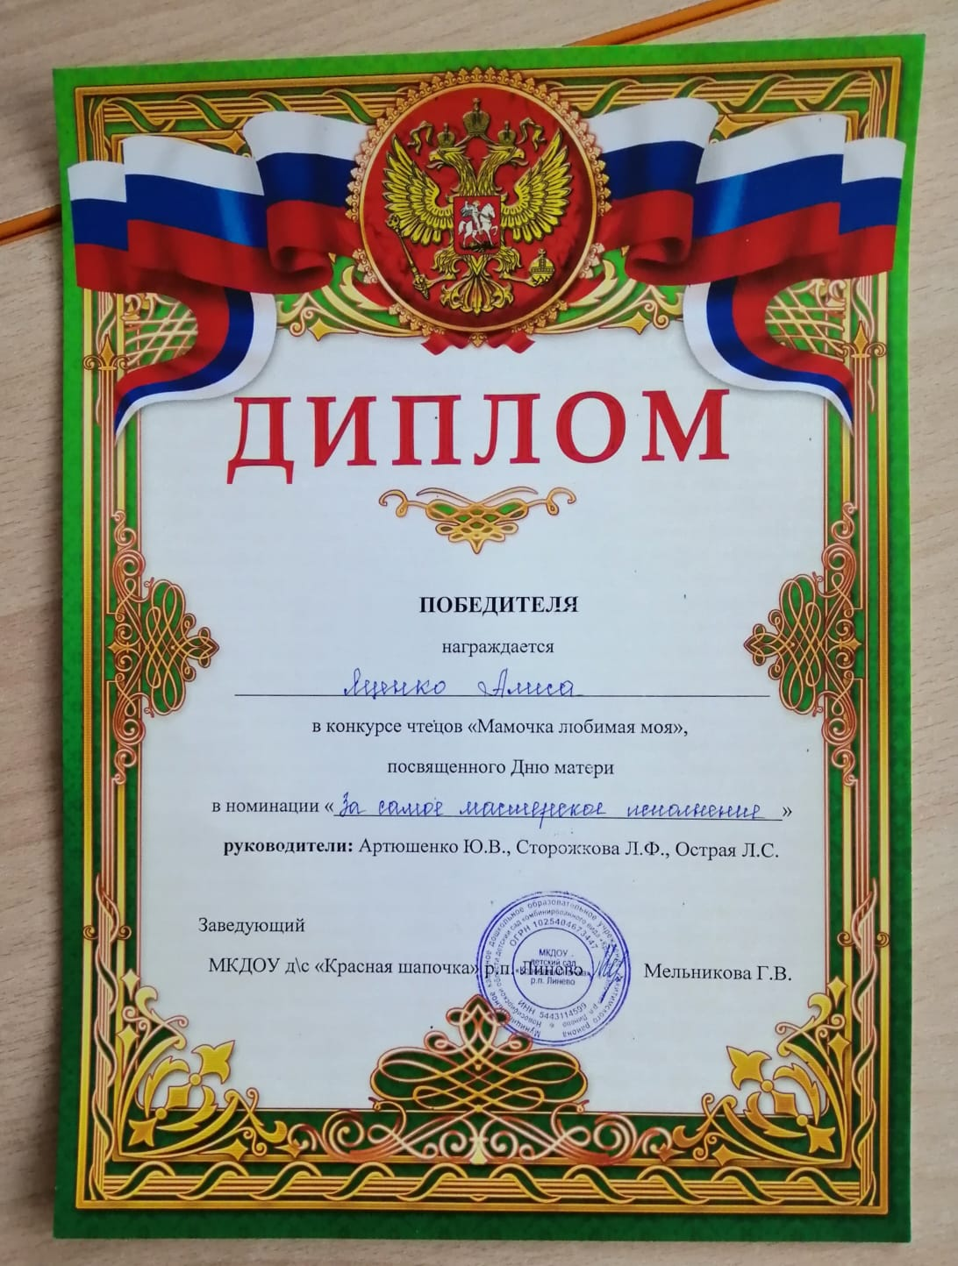
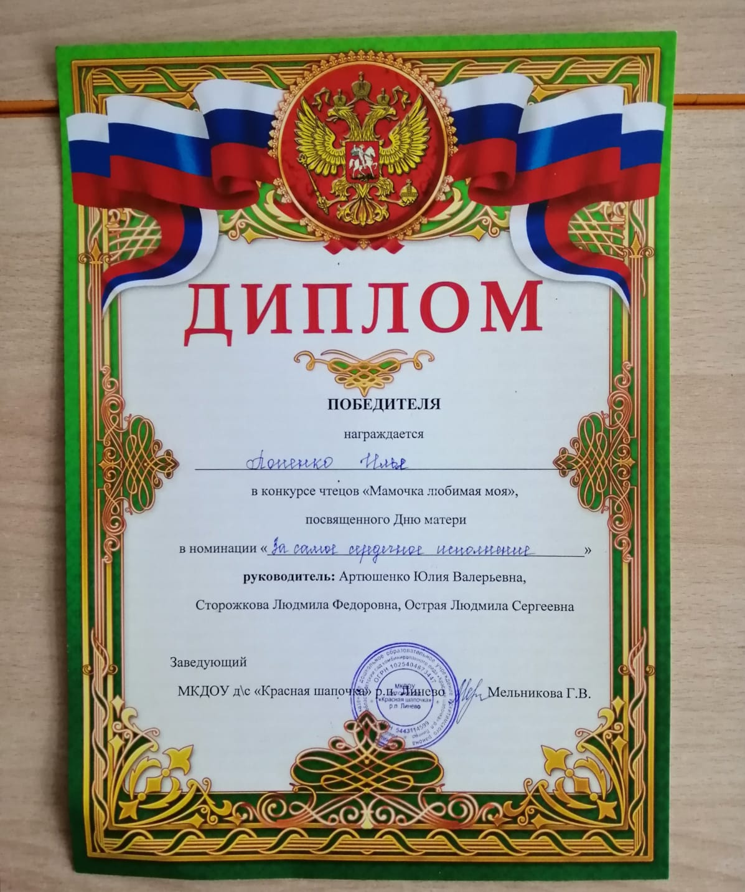
-

Slide 25
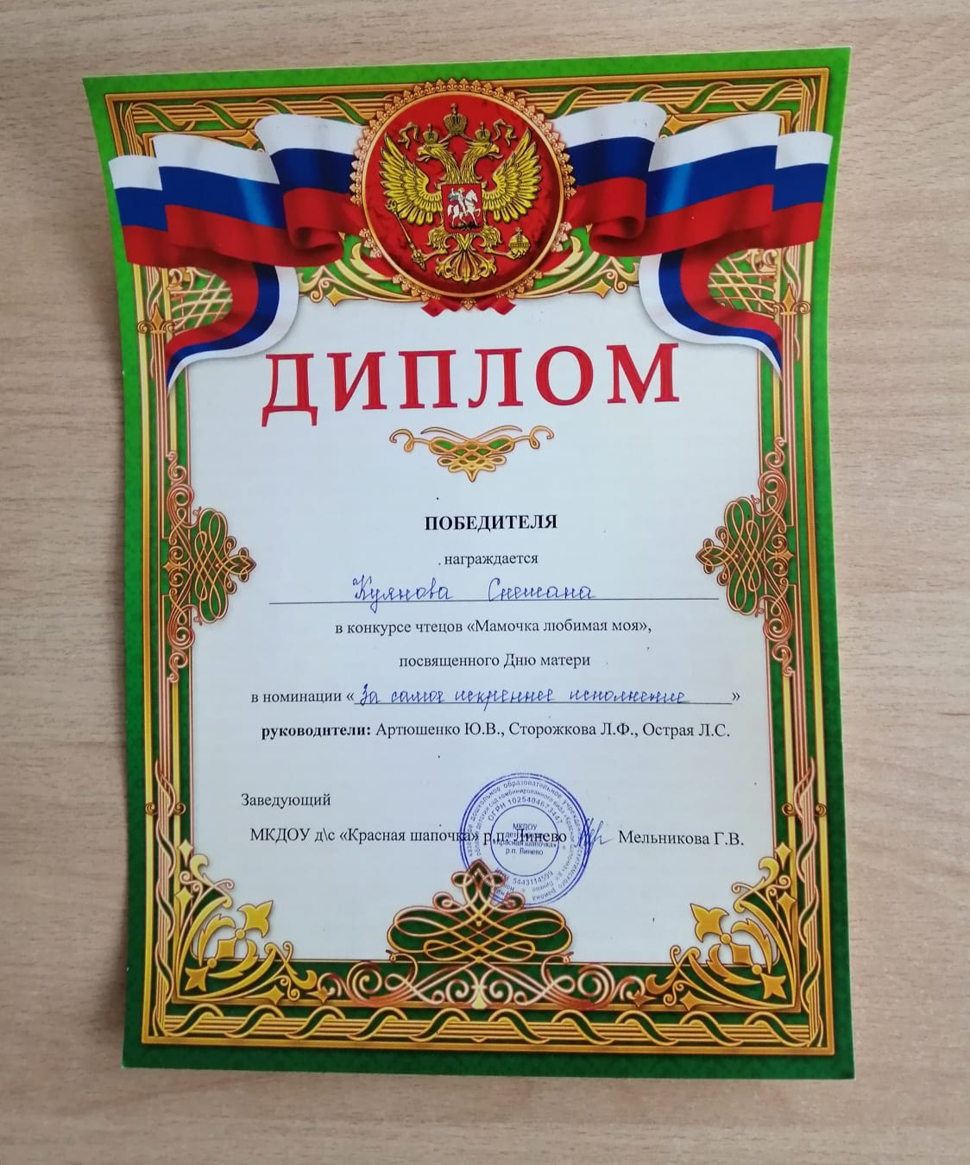
-

Slide 26
Спасибо за внимание!

